Slide 1
FRATERNA APP
Conectando con Tecnología de Vanguardia
Presentación Oficial de Funcionalidades

Slide 2
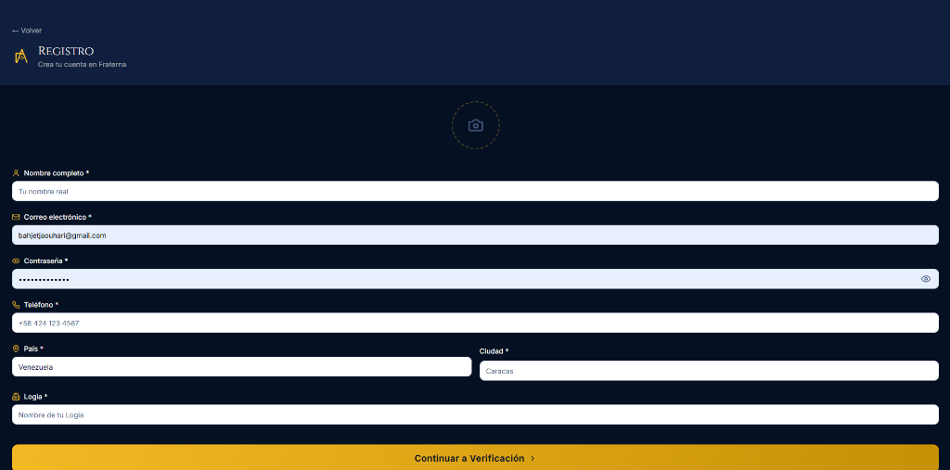
Página de Registro
💡 ¿CÓMO SE USA Y PARA QUÉ SIRVE?
El usuario introduce sus datos básicos y datos masónicos (logia, país, etc.) para crear la cuenta y ser sometido al proceso de validación por reteje.
✅ PUNTOS POSITIVOS
Registro completo para evitar perfiles anónimos o bots.
Formulario rápido, claro e intuitivo.
Diseño oscuro (Dark mode) elegante y moderno, fácil de leer.

Slide 3
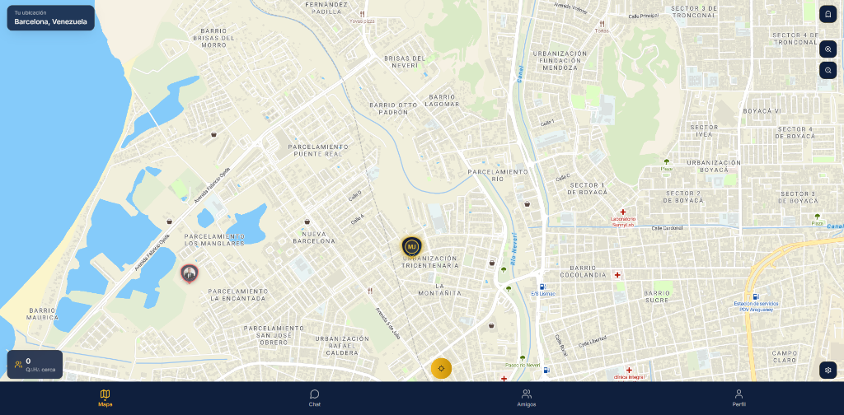
Radar Fraternal (Mapa)
💡 ¿CÓMO SE USA Y PARA QUÉ SIRVE?
La pantalla central. Es el mapa georreferenciado en 2D interactivo donde puedes ver a tus Hermanos de forma discreta a tu alrededor y chatear.
✅ PUNTOS POSITIVOS
Fomenta interacciones reales y networking instantáneo.
Ubicación ofuscada para proteger el hogar / punto exacto.
Alta velocidad de carga e interfaz orientada al usuario directo.

Slide 4
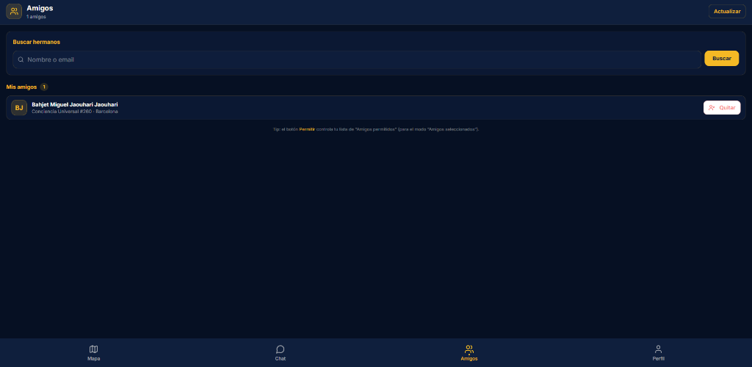
Directorio de Amigos
💡 ¿CÓMO SE USA Y PARA QUÉ SIRVE?
Aquí puedes buscar a otros usuarios registrados por nombre/email y agregarlos o removerlos de tu lista de amigos y contactos confiables.
✅ PUNTOS POSITIVOS
Crea círculos y redes de contacto privados 100% reales.
Búsqueda instantánea en base de datos segura.
Permite separar las interacciones globales de las más intimas.

Slide 5
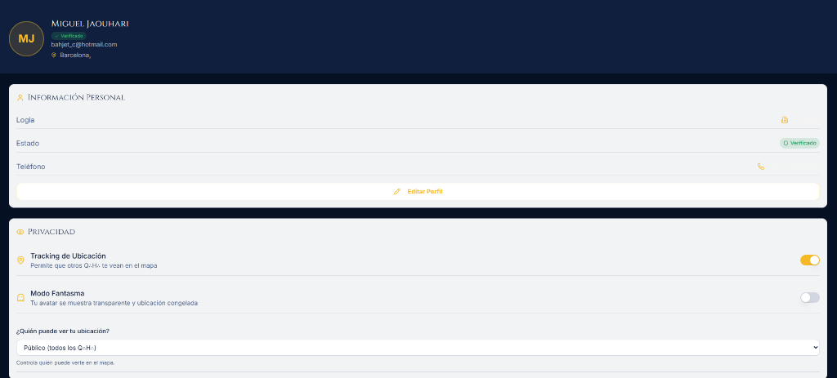
Control Total: Privacidad
💡 ¿CÓMO SE USA Y PARA QUÉ SIRVE?
El núcleo de Fraterna. Configuraciones para activar/desactivar tu aparición en el mapa mediante un switch o activar tu 'Modo Fantasma'.
✅ PUNTOS POSITIVOS
Pone el poder de decisión totalmente en manos del usuario.
Modo fantasma congela tracking y oculta la ubicación de inmediato.
Otras apps exponen ubicaciones 24/7; Fraterna cuida al usuario.

Slide 6
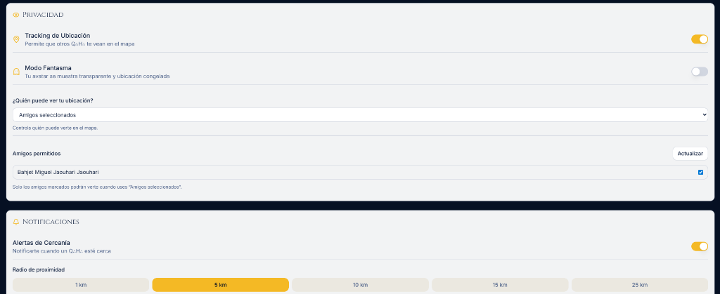
Notificaciones Personalizadas
💡 ¿CÓMO SE USA Y PARA QUÉ SIRVE?
Menú para configurar el perímetro (ej. de 1 km a 25 km). Te notifica si alguien cruzó tu radio, permitiendo la interacción asíncrona.
✅ PUNTOS POSITIVOS
No es necesario tener la app abierta para generar conexión.
Excelente herramienta para viajar (ayuda masónica o socorro).
Adaptabilidad fina del rango de detección según tu geografía.

Slide 7
FRATERNA Nos Une
Un paso tecnológico hacia el futuro.

